Slide 1
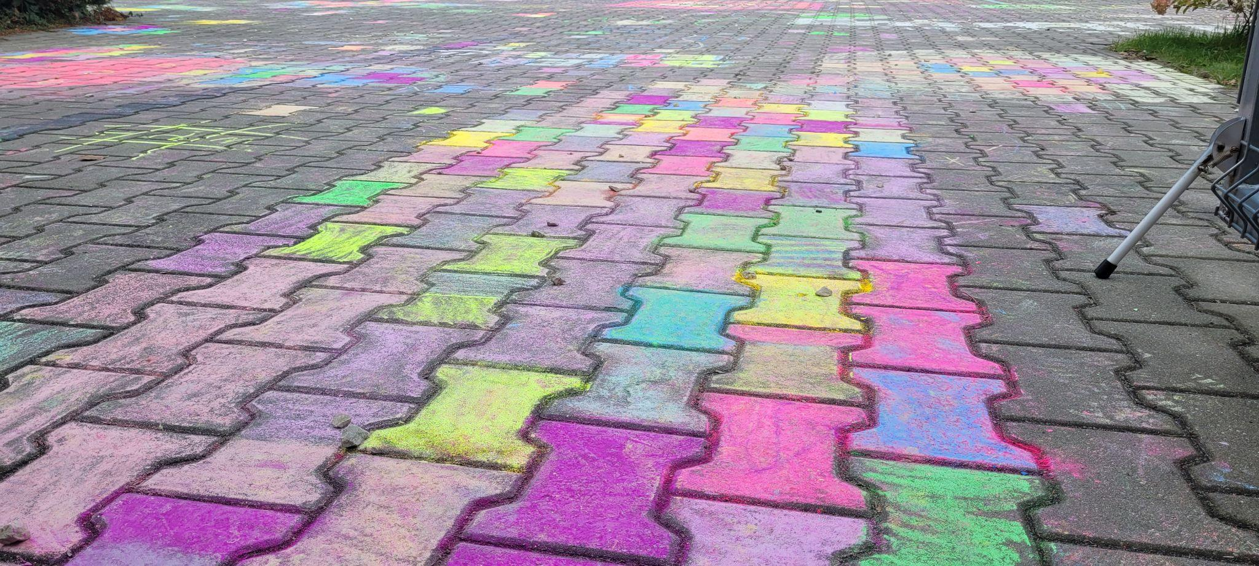

KLASA: 2| MIESIĄC: październik| NAUCZYCIEL: Aleksandra Rydel
BLOKI TEMATYCZNE
Lektura “Cudaczek-Wyśmiewaczek”
Jesień w przyrodzie
Pogoda
Halloween
NAJWAŻNIEJSZE ZAGADNIENIA W RAMACH EDUKACJI
POLONISTYCZNA
MATEMATYCZNA
Lektura “Cudaczek-Wyśmiewaczek. Miejsca, czas akcji. Główni bohaterowie, kolejność wydarzeń. Przemiana Cudaczka. Scenki dramowe.
Wizyta uczniów z klasy zero, prezentacja prac lekturowych. Ortografia - zasady pisowni wyrazów z rz/ż, ó/u, ch/h. Ćwiczenia utrwalające pisownię wyrazów z wyjątkami ortograficznymi.
List - zasady pisania listu, próby formułowania wypowiedzi pisemne: data, miejscowość, zwroty grzecznościowe, pozdrowienia.
Zadania tekstowe z nadmiarem lub niedoborem danych. Zadania tekstowe na porównywanie różnicowe.
Jednostki długości - mm, cm, m, km.
Figury geometryczne i ich własności. Kreślenie i obliczanie obwodów figur płaskich. Zamiana jednostek, wyrażenia dwumianowane.
Dodawanie i odejmowanie sposobem pisemnym, z przekroczeniem progu dziesiątkowego. Jednostki, dziesiątki i setki.
Wskazania termometru, wartości dodatnie i ujemne. Obliczenia temperatury. Pojęcie amplitudy. MNożenie w zakresie 50.
PRZYRODNICZA I SPOŁECZNA
Zmiany w przyrodzie jesienią. Co to jest ogród. Mieszkańcy parków, ogrodów i lasów - jeż, kret. Cechy charakterystyczne. Warunki niezbędne roślinom do wzrostu. Od pyłku do nasiona. Chlorofil, fotosynteza, CO2, O2. Zmiany klimatu. Znaczenie wody. Obieg wody w przyrodzie. Skraplanie, parowanie, wsiąkania. Stany skupienia wody. Pogoda i jej elementy. Przyrządy do pomiaru. Kalendarz pogody. Praca meteorologów i synoptyków.
PLASTYCZNA I TECHNICZNA
W moim pokoju-praca techniczna: makieta pokoju. Malowanie farbami na korze- wystawa prac.
Malowanie drewnianych liści.
Papierowe liście z gazety i brystolu pomalowanego kawą.
Halloween- ozdabianie drzwi klasowych i torebek
ZAPYTAJ MNIE MAMO, ZAPYTAJ MNIE TATO
Co to znaczy, być empatycznym?
Opisz mieszkańców ogrodu.
Wymień elementy pogody.
Kim jest meteorolog i synoptyk.
Jaka jest amplituda: + 12oC i -5oC
Jakie znasz zasady pisowni wyrazów z : rz/ż, ch/h, ó/u. Podaj przykłady.
PROJEKTY I WYDARZENIA
CO PRZED NAMI…
EmpatiJA 01.10 Dzień Dziewczyny i Chłopaka - Pizzeria 09.10 Wycieczka do stolarni Pinokio Akcja “Pomagamy bibliotece w Józefosławiu” 31.10 Halloween
04.11 Centrum Folkloru Polskiego Karolin 11 listopada Święto Niepodległości 13.11 Centrum Wycinanki w Konstancinie 18.11 Indywidualne spotkania z rodzicami 21.11 Międzynarodowy Dzień Tabliczki Mnożenia 21.11 Dzień skakanki

